Slide 1


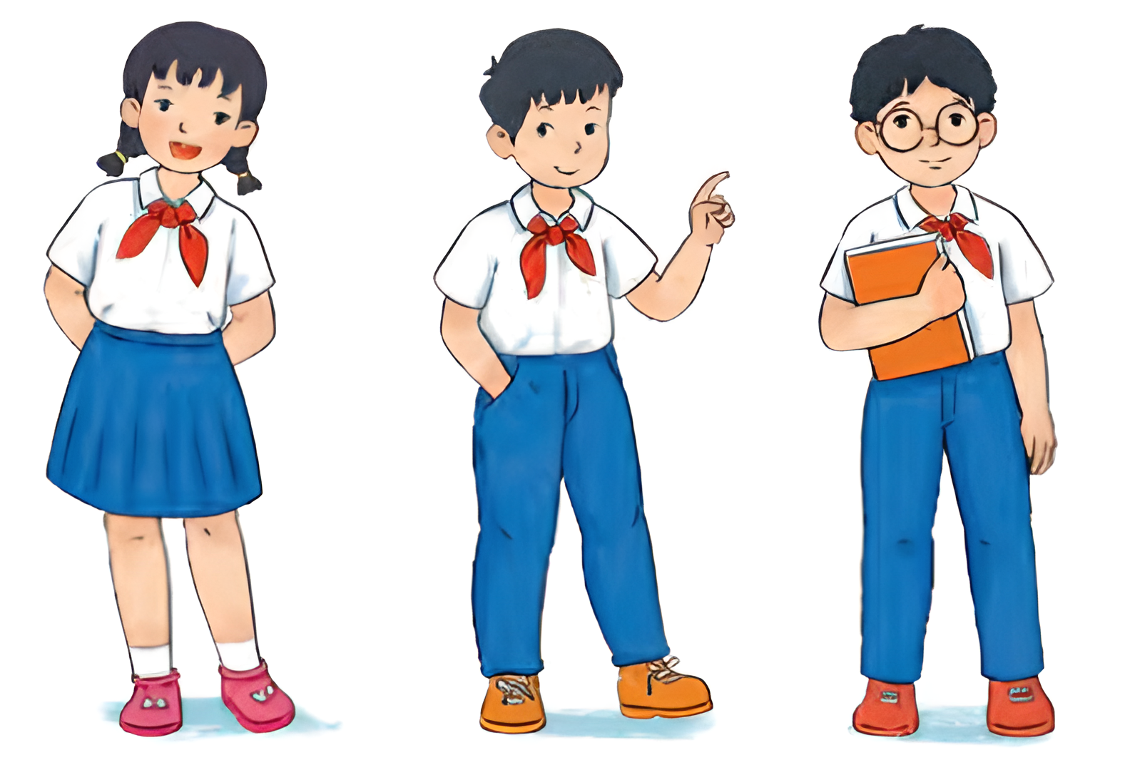
KHỞI ĐỘNG
Trải qua quá trình học tập môn Tin học, chúng ta đã có những hiểu biết gì và tạo được những sản phẩm nào?” Đó là câu hỏi đặt ra với các bạn học sinh lớp 9A. Để tổng kết một chặng đường học tập môn Tin học, các bạn đã quyết định tổ chức Triển lãm tin học.
Có rất nhiều ý tưởng về sản phẩm trưng bày trong triển lãm. Có nhóm trưng bày sơ lưu niệm của lớp đã làm từ lớp 6. Có nhóm trưng bày bộ sưu tập hình ảnh và CLB Tin học được thành lập từ lớp 8. Nhóm khác lại muốn tạo sản phẩm là một số trò chơi bằng ngôn ngữ lập trình trực quan,...
Nhóm ba bạn An, Minh, Khoa lựa chọn sản phẩm là bài trình bày về nội dung Lược sử công cụ tính toán để tham gia triển lãm.
Chúng mình nên trao đổi và hợp tác với nhau để có thể làm việc nhóm tốt hơn
Chúng ta sẽ lựa chọn sản phẩm là bài trình bày về nội dung Lược sử công cụ tính toán để tham gia triển lãm
Ta có thể sử dụng công cụ hỗ trợ thực hiện hoạt động cộng tác, trong đó có sơ đồ tư duy và bài trình chiếu
An Minh Khoa

Slide 2

KHỞI ĐỘNG
Để giải quyết các vấn đề nêu ra ở trên, cần thiết phải có phương pháp để trình bày thông tin trong trao đổi và hợp tác

Slide 3
TIẾT 14. BÀI 7: TRÌNH BÀY THÔNG TIN TRONG TRAO ĐỔI VÀ HỢP TÁC

Slide 4




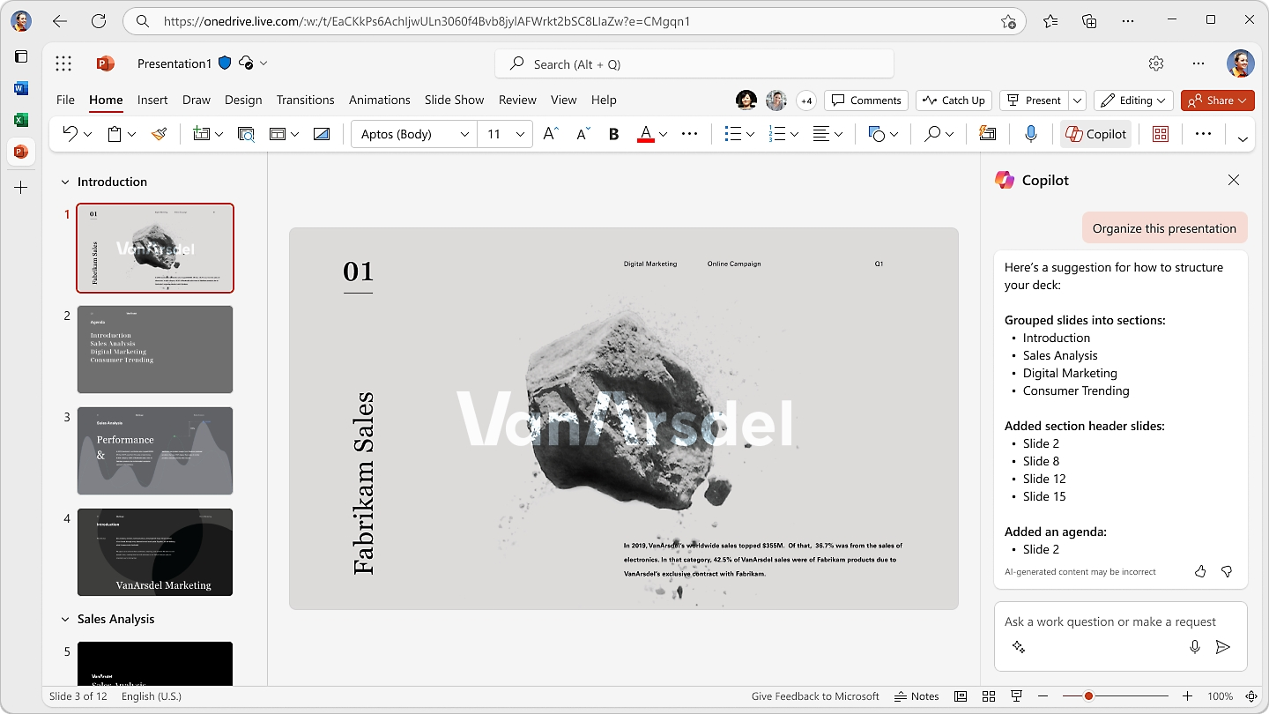

1. Trình bày thông tin trong trao đổi và hợp tác
Sơ đồ tư duy và bài trình chiếu là những công cụ giúp trình bày thông tin trong trao đổi và hợp tác
BẮT ĐẦU
XEM
KẾT QUẢ
Em hãy cho biết có thể sử dụng các công cụ này như thế nào cho việc trình bày nội dung Lược sử công cụ tính toán trong Triển lãm tin học.
- Có thể tiến hành theo một số cách sau đây:
+ Sử dụng sơ đồ tư duy hoặc bài trình chiếu để trình bày trực tiếp
+ Chia sẻ sơ đồ tư duy hoặc bài trình chiếu để các thành viên khác xem
+ Chia sẻ sơ đồ tư duy hoặc bài trình chiếu để các thành viên khác chủ động cập nhật
+ Chia sẻ sơ đồ tư duy hoặc bài trình chiếu để cộng tác theo thời gian thực
+ Sử dụng đúng công cụ trực quan
+ Đảm bảo chất lượng dữ liệu

Slide 5
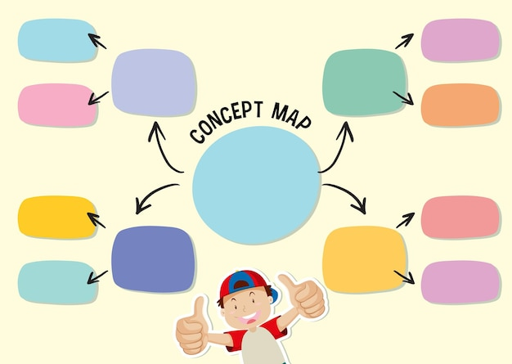
1. Trình bày thông tin trong trao đổi và hợp tác
Sử dụng sơ đồ tư duy hoặc bài trình chiếu để trình bày trực tiếp: Đây là cách dễ dàng nhất để cộng tác vì em có thể diễn giải bức tranh toàn cảnh, làm rõ các nội dung chi tiết và trực tiếp trả lời các câu hỏi mà người nghe đặt ra

Slide 6

1. Trình bày thông tin trong trao đổi và hợp tác
Chia sẻ sơ đồ tư duy hoặc bài trình chiếu để các thành viên khác xem: Khi không có điều kiện trình bày trực tiếp, em có thể chia sẻ sơ đồ tư duy hoặc bài trình chiếu để các thành viên khác xem. Để thuận lợi cho người xem, nên sử dụng hình ảnh, biểu đồ, video một cách hợp lí để làm rõ thông tin. Sơ đồ tư duy nên được trình bày trong một trang và có thể đính kèm văn bản, hình ảnh, video, trang tính để trình bày chi tiết

Slide 7

1. Trình bày thông tin trong trao đổi và hợp tác
Chia sẻ sơ đồ tư duy hoặc bài trình chiếu để các thành viên khác chủ động cập nhật: Em có thể sử dụng phần mềm để tạo sơ đồ tư duy hoặc bài trình chiếu trực tuyến để các thành viên khác có thể chỉnh sửa. Mỗi thành viên có thể chủ động chỉnh sửa theo thời gian phù hợp với mình.

Slide 8

1. Trình bày thông tin trong trao đổi và hợp tác
Chia sẻ sơ đồ tư duy hoặc bài trình chiếu để cộng tác theo thời gian thực: Em có thể sử dụng phần mềm để chia sẻ sơ đồ tư duy hoặc bài trình chiếu trực tuyến để tất cả các thành viên cùng làm việc trực tuyến chỉnh sửa sản phẩm. Việc mở một kênh hội thoại để các thành viên trao đổi trong quá trình hoàn thiện sản phẩm là rất cần thiết.

Slide 9

1. Trình bày thông tin trong trao đổi và hợp tác
Sử dụng đúng công cụ trực quan: Sử dụng công cụ trực quan theo nguyên tắc đơn giản và rõ ràng, chọn loại công cụ nào là tốt nhất để truyền tải thông điệp. Ví dụ: nếu trình bày tiến trình lịch sử thì sơ đồ dòng thời gian sẽ phát huy hiệu quả.

Slide 10

1. Trình bày thông tin trong trao đổi và hợp tác
Đảm bảo chất lượng dữ liệu: Cần đảm bảo rằng công cụ trực quan có thể xem được từ khoảng cách xa. Hình ảnh phải rõ ràng và không bị nhòe. Hình ảnh cũng cần được chú thích để người xem dễ cải thiện khả năng hiểu thông tin.

Slide 11

1. Trình bày thông tin trong trao đổi và hợp tác
Em có thể sử dụng bài trình chiếu và sơ đồ tư duy trong trao đổi thông tin và hợp tác theo các cách sau:
– Trình bày trực tiếp.
– Chia sẻ để các thành viên khác xem độc lập.
– Chia sẻ để các thành viên cập nhật độc lập.
– Chia sẻ để cộng tác theo thời gian thực.
Để sử dụng hình ảnh, biểu đồ và video hợp lí, em cần chú ý:
– Sử dụng đúng công cụ trực quan.
– Đảm bảo chất lượng dữ liệu

Slide 12


2. Khả năng đính kèm văn bản, hình ảnh, video, trang tính vào sơ đồ tư duy
Khi tạo sơ đồ tư duy bằng phần mềm, em có thể đính kèm những gì để minh họa chi tiết cho nội dung cần trình bày?
Có thể đính kèm tệp văn bản, hình ảnh, video và trang tính vào sơ đồ tư duy để minh họa chi tiết cho nội dung cần trình bày

Slide 13
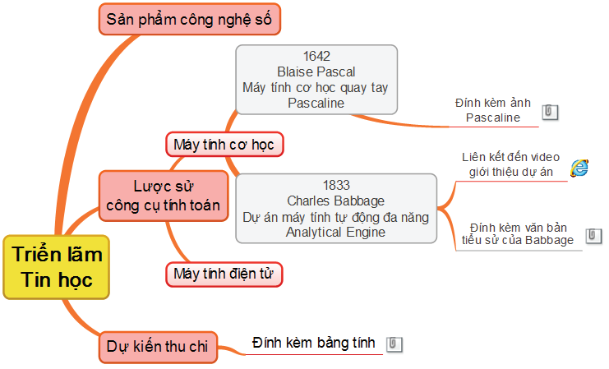
2. Khả năng đính kèm văn bản, hình ảnh, video, trang tính vào sơ đồ tư duy
Em hãy chỉ ra các loại dữ liệu được đính kèm và sơ đồ tư duy ở hình 7.1
BẮT ĐẦU
XEM
KẾT QUẢ
Hình 7.1. Sơ đồ tư duy trình bày ý tưởng Triển lãm tin học của nhóm An, Minh và Khoa
Các loại dữ liệu được đính kèm:
- Ảnh Pascaline
- Video giới thiệu dự án
- Văn bản tiểu sử của Babbagade
- Bảng tính.

Slide 14
2. Khả năng đính kèm văn bản, hình ảnh, video, trang tính vào sơ đồ tư duy
Có thể đính kèm văn bản, hình ảnh, video, trang tính vào sơ đồ tư duy giúp trình bày thông tin đầy đủ và hiệu quả.

Slide 15

LUYỆN TẬP
+ Em hãy nhận xét về tính hợp lý và lợi ích của những dữ liệu đính kèm trong sơ đồ tư duy ở Hình 7.1 khi trình bày thông tin trong trao đổi và hợp tác,
+ Em hãy nêu những cách mà nhóm các bạn An, Minh và Khoa sử dụng sơ đồ tư duy ở Hình 7.1 trong trao đổi và hợp tác để hoàn thành công việc chuẩn bị nội dung Lược sử công cụ tính toán cho Triển lãm tin học

Slide 16
VẬN DỤNG
Em hãy tạo sơ đồ tư duy trình bày nội dung mà em muốn trưng bày trong Triển lãm tin học. Hãy ghi ra những thông tin dạng văn bản, hình ảnh, video và trang tính cần đính kèm vào sơ đồ tư duy để minh hoạ chi tiết cho nội dung mà em đã chọn. Hãy chia sẻ sơ đồ tư duy với các bạn cùng nhóm theo cách phù hợp với em.

